Slide 1
المحاضرة / الثالثة
المرحلة / الثانية
المادة / جغرافية السكان
مدرس المادة/ نغم احمد مصلح

Slide 2
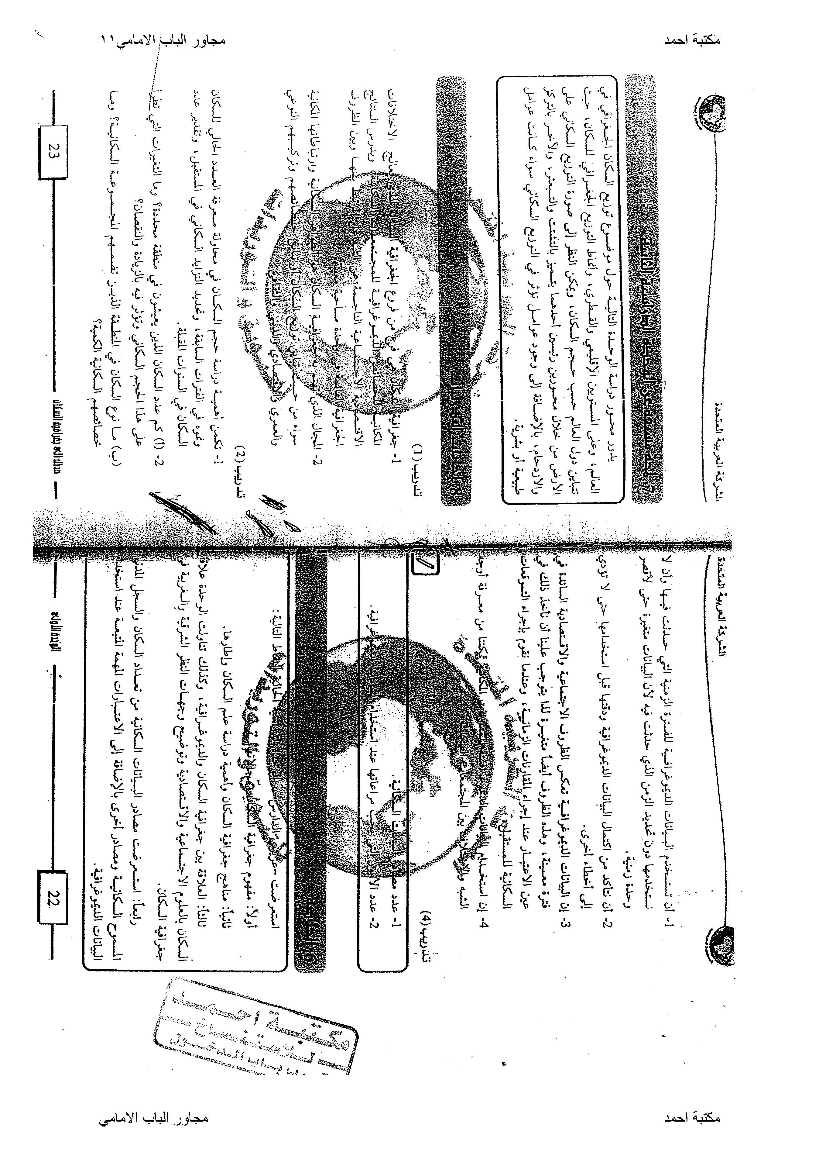

Slide 3
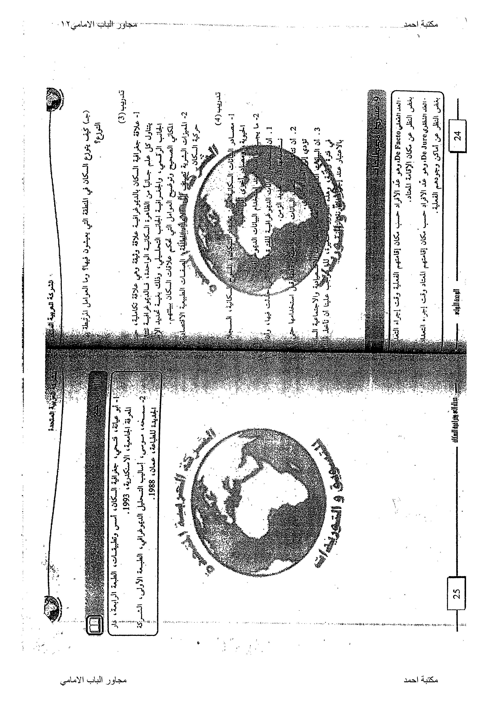

Slide 4
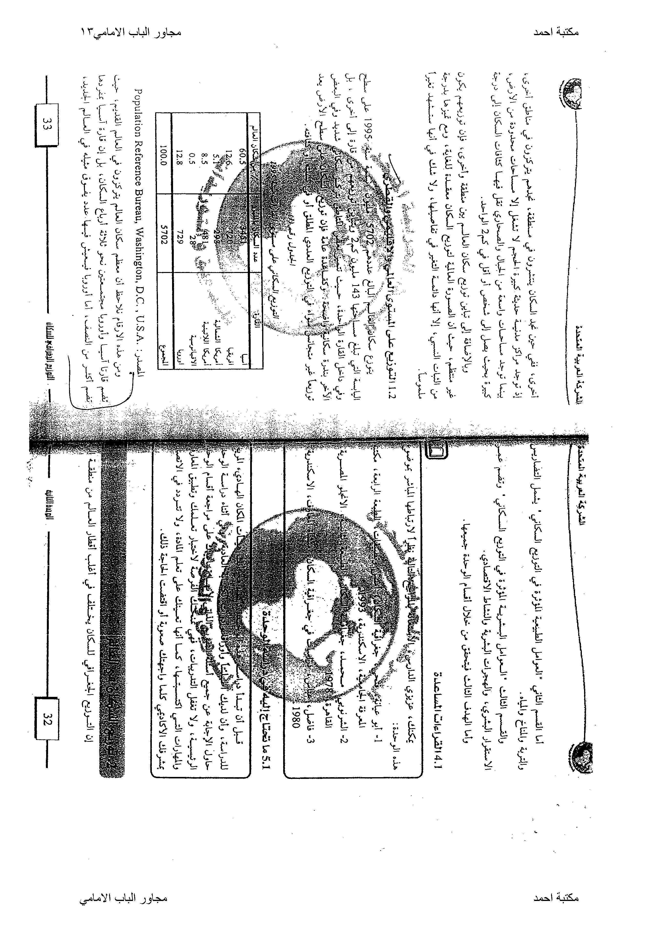

Slide 5
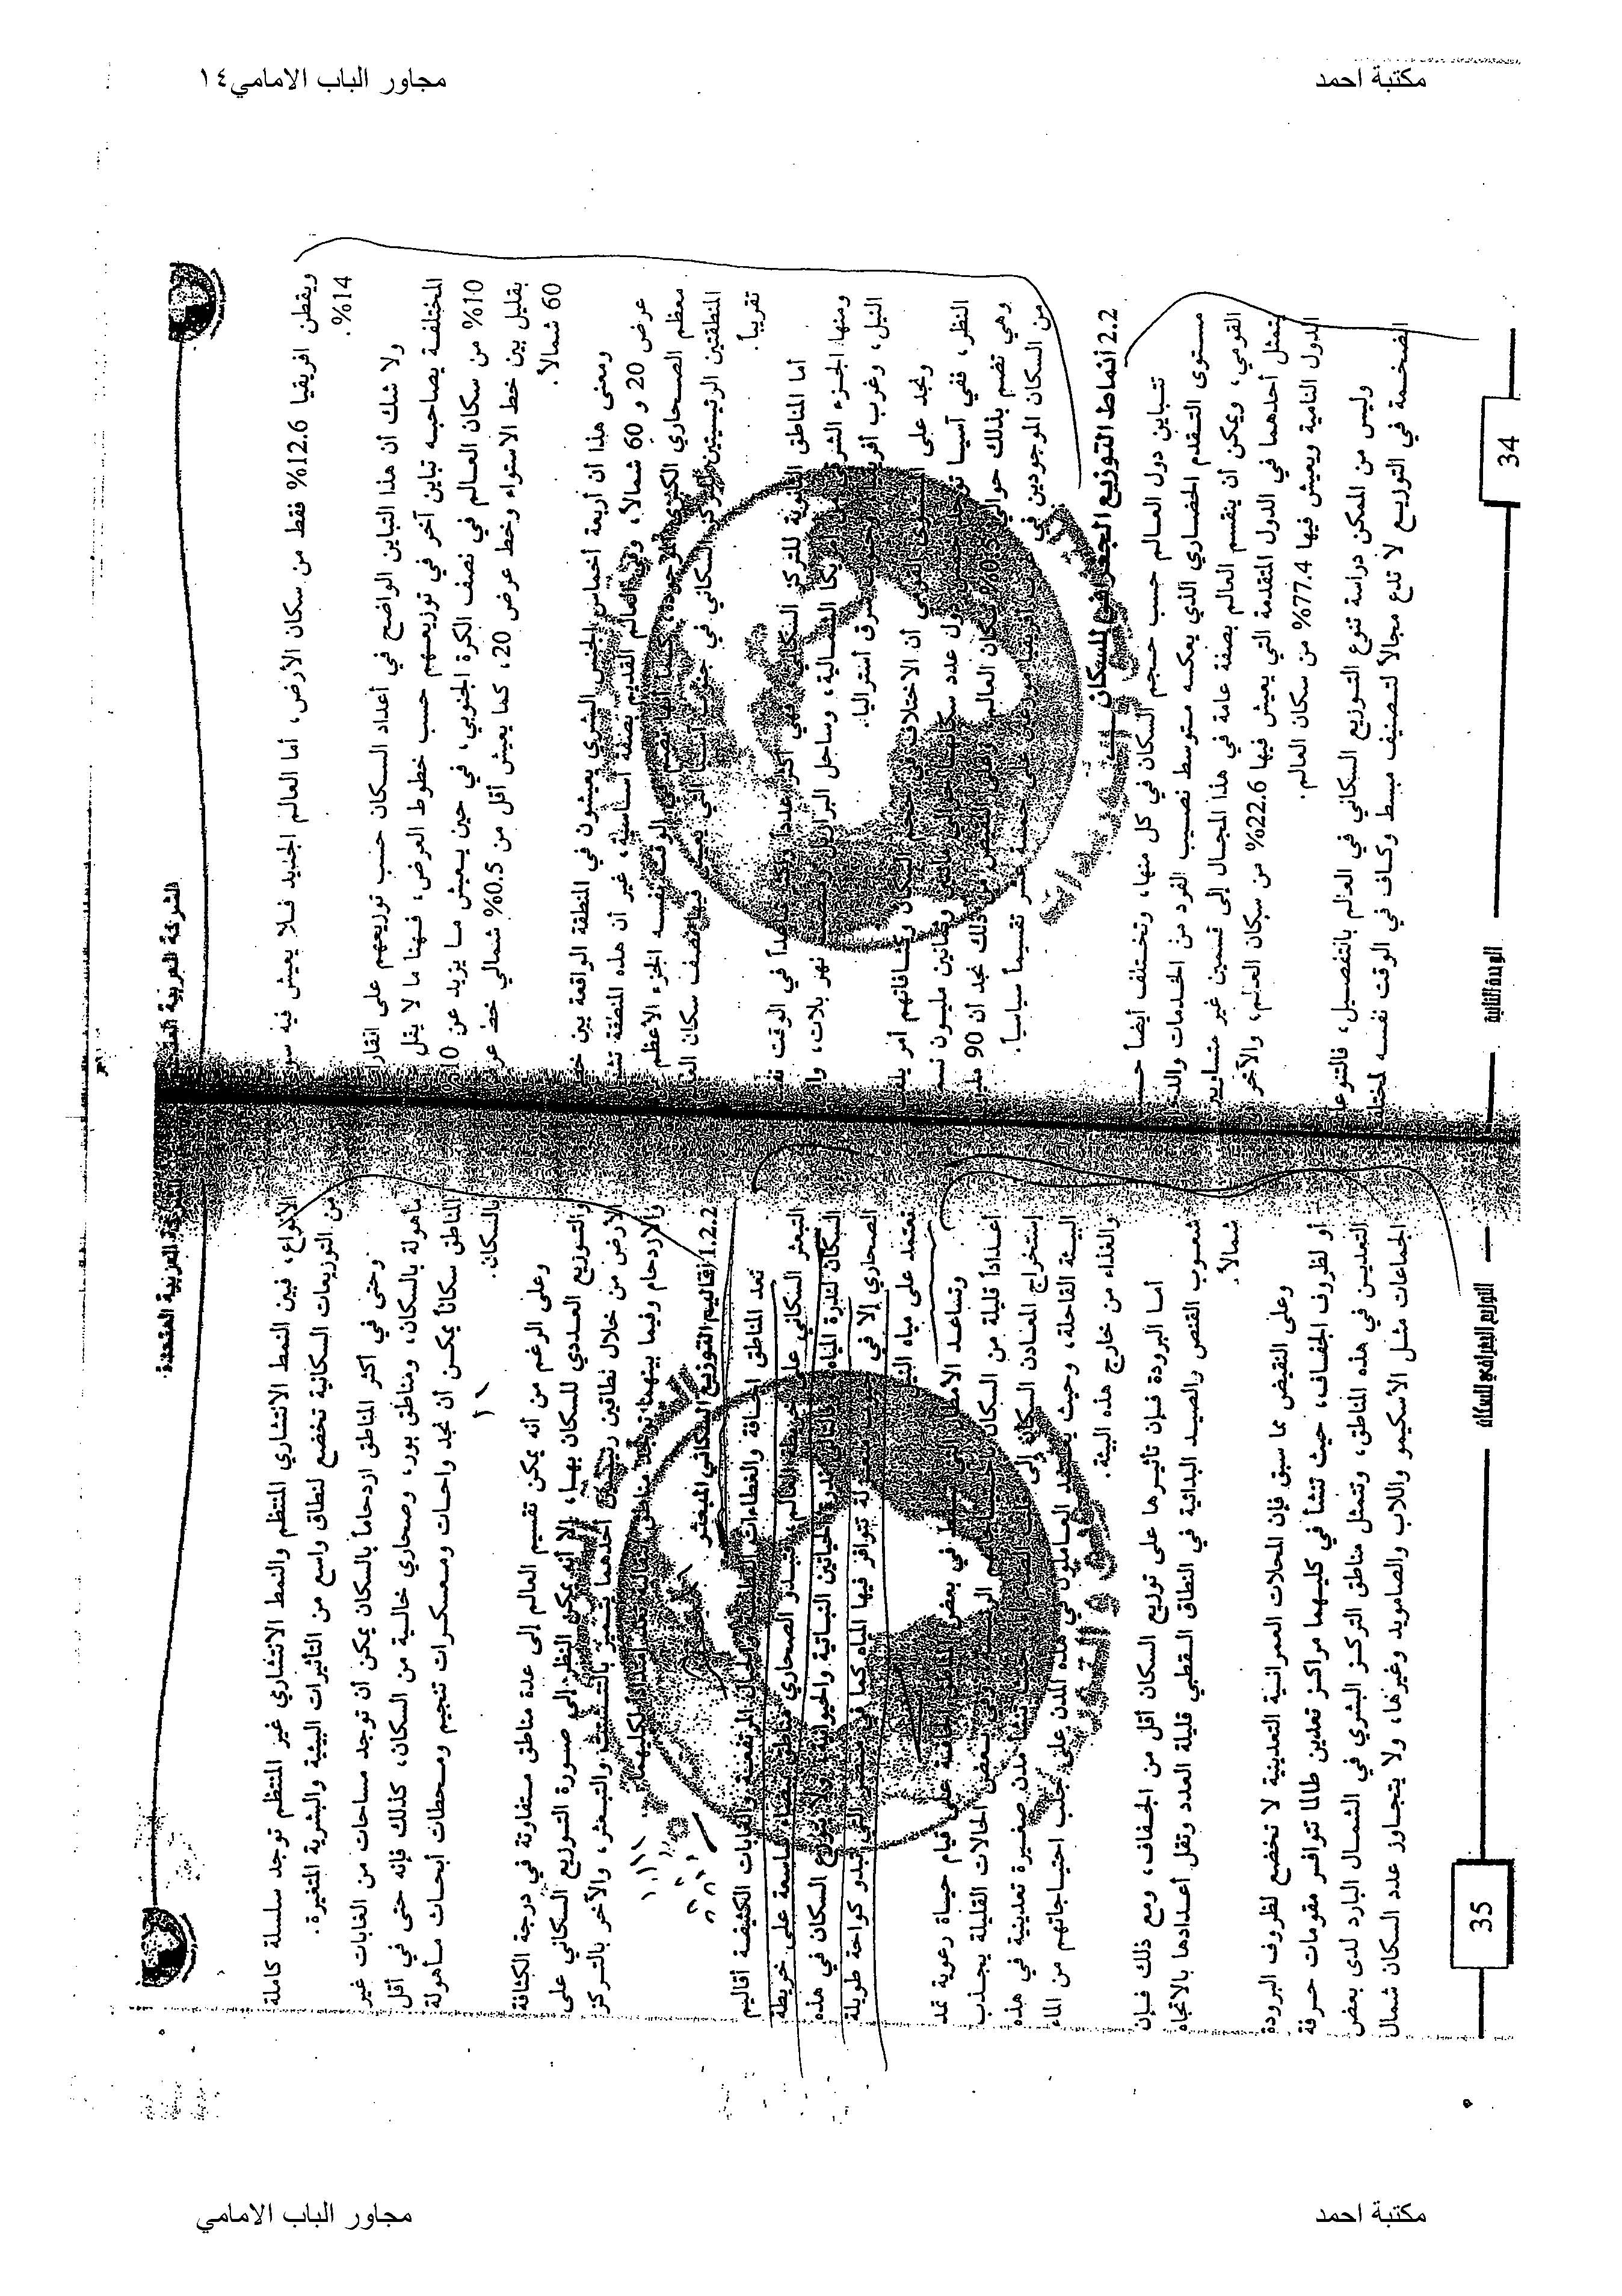

Slide 6
